Slide 1
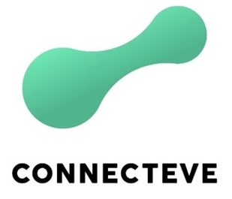
U-Net : Convolutional Networks for Biomedical Image Segmentation
2022.11
정승기

Slide 2
목 차
Contents
1. Introduction
2. U-Net architecture
3. Overlap-tile strategy
4. Training
5. Experiments
6. Conclusion

Slide 3
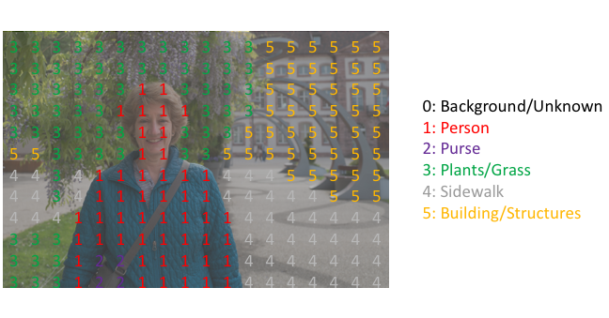
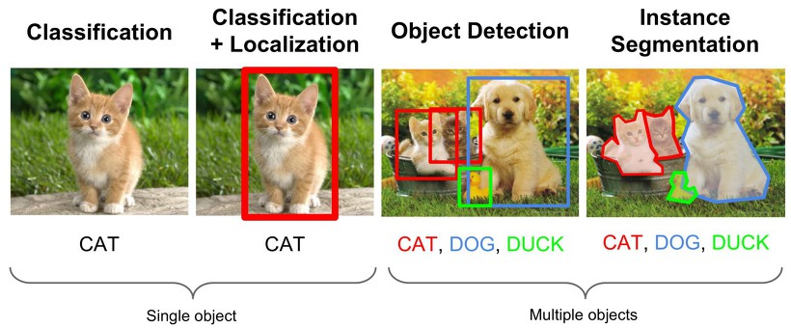
1
Introduction
1.1 Introduction
U-Net은 생물학적인 영상에서 Segmetation을 위해 제안된 네트워크
1.2 Segmentation
Fig. 1.
Fig. 2.
CNN의 일반적인 사용은 Classification이며 이미지에 대한 출력은 단일 클래스
하지만 생물학 이미지 처리에서 원하는 것은 Segmentation으로 각 픽셀에 라벨이 포함되어야 함
이미지 출처
https://light-tree.tistory.com/75
https://www.jeremyjordan.me/semantic-segmentation/

Slide 4
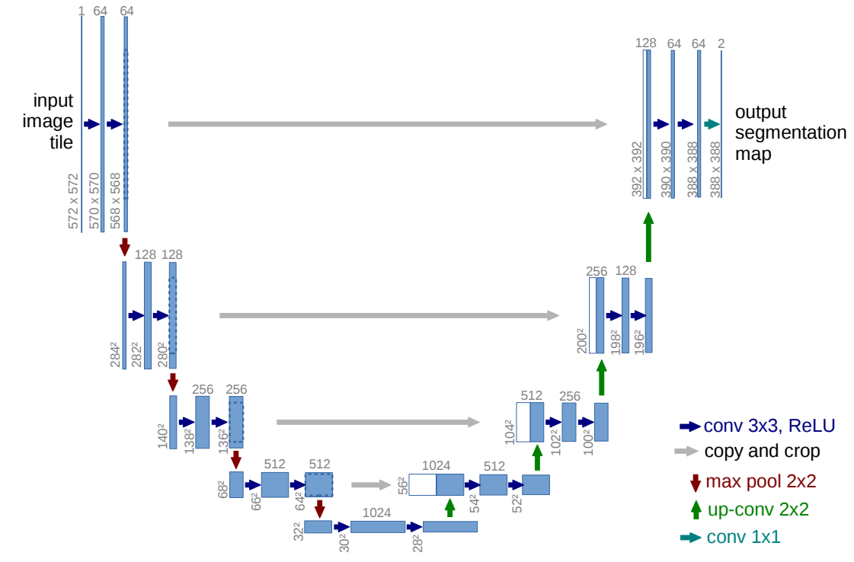
2
U-Net architecture
2.1 U-Net 구성
Fig. 4.
U자형으로 생긴 구조로 크게 Context 정보를 위한 Contracting path, 정확한 Localization을 위해 Expanding path로 구성
이미지 출처
U-Net: Convolutional Networks for Biomedical Image Segmentation

Slide 5
2
U-Net architecture
2.2 Contracting path
패딩을 사용하지 않음으로 3 x 3 conv를 진행 시 해상도가 2pixel 씩 감소
2 x 2 max-pooling(stride=2)을 통해 다운 샘플링
해상도 2배 감소, 채널 수 2배 증가
Expanding path과정에서 업샘플링된 피처맵과 연결하기 위해 같은 크기로 잘라서 복사
Fig. 4.
Convolution과 Relu 그리고 Maxpooling의 반복을 거치면서 Context 추출
이미지 출처
U-Net: Convolutional Networks for Biomedical Image Segmentation

Slide 6
2
U-Net architecture
2.3 Expanding path
최종 레이어에서 1 x 1 Conv은 64개의 구성벡터들을 원하는 클래스 수에 맞춰서 매핑하는데 사용
패딩을 사용하지 않음으로 3 x 3 conv를 진행 시 해상도가 2pixel 씩 감소
2 x 2 up-conv 수행하여 업샘플링
해상도 2배 증가, 채널 수 2배 감소
Up-conv된 특징 맵은 Contracting path에서 잘린 특징 맵을 복사하여 연결
Fig. 4.
Convolution과 Relu 그리고 Up- Convolution 을 거치면서 원본 이미지와 비슷한 크기로 복원
이미지 출처
U-Net: Convolutional Networks for Biomedical Image Segmentation

Slide 7
2
U-Net architecture
2.4 U-Net 구조 특징
Padding을 사용하지 않아 해상도가 줄어듬
Fig. 4.
분류모델과 다르게 Fully Connected Layer가 아닌 Fully Convolutional Network로 구성
Contracting path에서 나온 Context와 Expanding path에서 나온 Localization이 결합하여 성능이 우수
이미지 출처
U-Net: Convolutional Networks for Biomedical Image Segmentation

Slide 8
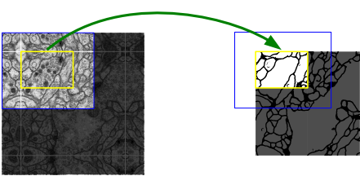
3
Overlap-tile strategy
3.1 Overlap-tile strategy
Fig. 5.
Fig. 5.번처럼 노란색 영역의 Segementation을 위해 파란색 영역만큼의 입력 이미지의 비어있는 부분은 미러링을 하여 외삽하는데
이런 이유는 해상도가 큰 이미지에 대해 매끄럽게 분할이 가능하며 GPU 메모리에 의해 해상도가 제한되기 때문
이미지 출처
U-Net: Convolutional Networks for Biomedical Image Segmentation
Fig. 5.

Slide 9


4
Training
4.1 Objective function
Softmax
Cross entropy
X = 픽셀의 위치(pixel position)
K = 특징 채널(feature channel) = 클래스
따라서 = k번째 채널의 x위치의 actvation값
= 추가적인 가중치 함수
Segmentation은 픽셀단위로 라벨링을 해야 되기 때문에 픽셀 단위로 Softmax를 사용하고
학습을 위해 Cross entorpy를 사용하는데 학습이 더 잘되도록 추가적으로 가중치 함수를 사용

Slide 10
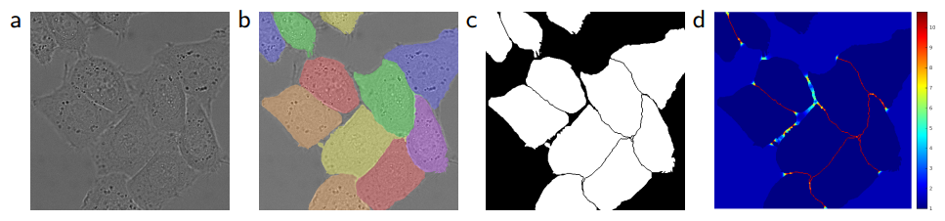

4
Training
4.2 Weight
d₁ = 가장 가까운 셀의 경계까지의 거리
d₂ = 두번째로 가까운 셀의 경계까지의 거리
Fig. 6.
가중치함수의 식을 통해 d₁, d₂ 거리가 가까울수록 가중치가 증가
Fig. 7. d는 가중치를 매핑한 이미지인데 이를 통해 가까운 셀의 경계는 가중치가 더 큰 것을 확인 할 수 있음
이미지 출처
U-Net: Convolutional Networks for Biomedical Image Segmentation

Slide 11
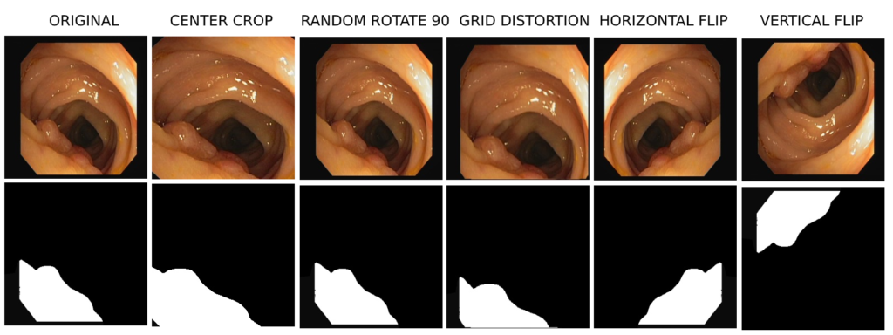
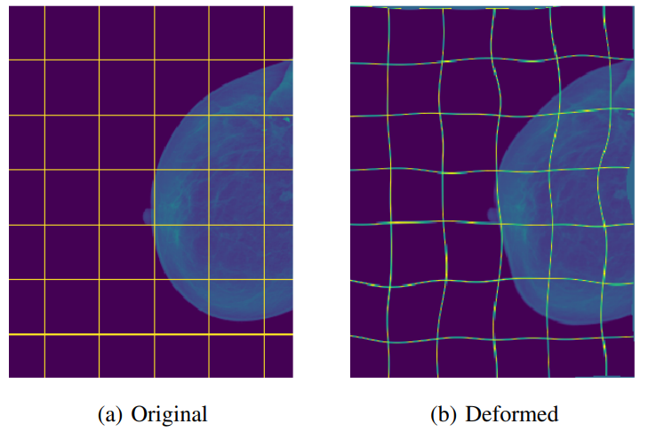
4
Training
4.3 Data Augmentation
Fig. 7.
Fig. 8.
데이터가 부족할 땐 이미지 증강이 필수적
여기선 Fig. 8.처럼 일반적으로 사용하는 데이터 증강 외에 Fig. 9.처럼 elastic deformation을 사용
이미지 출처
https://idiotdeveloper.com/data-augmentation-for-semantic-segmentation-deep-learning/
Elastic deformations for data augmentation in breast cancer mass detection

Slide 12
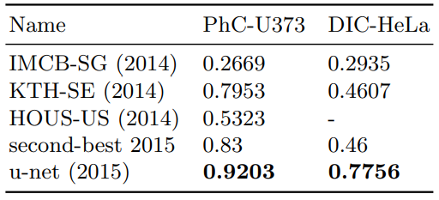
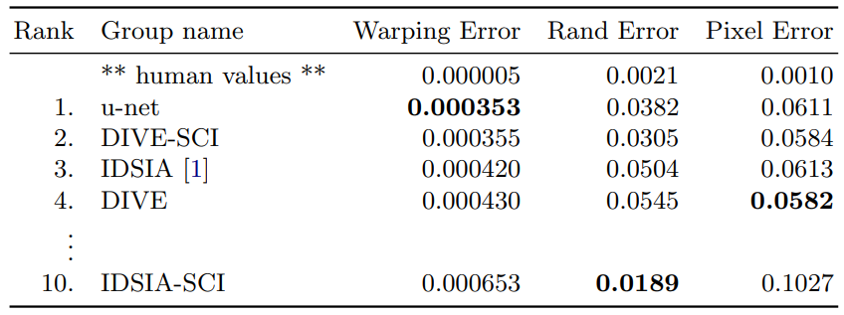
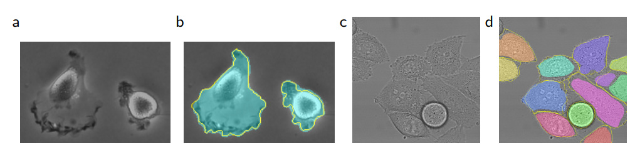
5
Experiments
5.1 Experiments
ISBI cell tracking challenge(2015)
EM segmentation challenge(2015)
Fig. 9.
EM segmentation challenge에선 U-Net은 데이터 전처리나 사후처리없이 Warping Error 기준으로 좋은 성능
ISBI cell tracking challenge에서는 두번째 좋은 모델과의 성능이 차이가 많이 남
이미지 출처
U-Net: Convolutional Networks for Biomedical Image Segmentation

Slide 13
6
Conclusion
6.1 Conclusion
U-Net은 생물의학 segmentation에서 매우 좋은 성능을 보여줌
Elastic deformation 덕분에 라벨링 된 데이터가 많이 필요 없었으며 합리적인 tarin 시간
U-Net architecture가 더 많은 작업에 쉽게 적용 될 것이라고 확신
6.2 Review
논문 제목처럼 Biomedical 분야에서는 많이 활용되고 있을 것
다른 분야도 생각해보면 위성사진에서 밀집 되어있는 주택가에서 주택의 경계선, 얽혀 있는 도로를 구분 등 사용이 가능할 것으로 보여짐

